Slide 1



Slide 2


一例多发性骨髓瘤造血干细胞移植状态伴感染性发热病例

Slide 3

● 病例简介
摘要
1.独特性：患者为多发性骨髓瘤,拟行自体造血干细胞移植术。CRE检出肺炎克雷伯菌
2.背景：患者确诊多发性骨髓瘤5月余，行多次化疗后，与12.10-12行自体造血干细胞移植采集术，现为行自体干细胞移植入院

Slide 4
● 患者基础信息
1.人口学信息：43，男，农民，湖北黄冈
2.主诉：确诊”多发性骨髓瘤“5月余，拟行自体造血干细胞移植
3.既往史：2025/8/5于我院行经皮椎体球囊扩张成形术

Slide 5
● 入院后检查
1.体格检查：
体温36.3℃ 脉搏87次/分 呼吸20次/分 血压133/92mmHg
一般情况：发育正常，营养良好，正常面容，表情自如，体型适中，步入病房，步态正常，自主体位，神志清楚，查体合作。
皮肤黏膜：色泽：正常，皮疹类型及分布：无皮疹类型及分布描述，皮下出血类型及分布：无皮下出血及分布描述，水肿部位及程度：无，肝掌：无，蜘蛛痣：无，部位：蜘蛛痣部位，其他：无。
淋巴结：全身浅表淋巴结无肿大。
头颅：外形正常无畸形，头发分布：正常，描述：头发分布异常描述，其他：无。
突眼：无，双睑：正常，双侧眼结膜：正常，无巩膜黄染，角膜：正常，瞳孔：等圆等大（左瞳孔直径 mm、右瞳孔直径 mm），双侧对光反射正常，其他：无。
颈部：颈项强直:无,颈动脉:搏动正常,肝静脉回流征:阴性,气管:正中,甲状腺:正常,血管杂音:无
胸部：正常，乳房：正常乳房异常描述，胸骨叩痛：无
肺部：双肺呼吸音清晰，未闻及胸膜摩擦音。
2.辅助检查：
我院病理、骨穿、M蛋白等相关检查结果数份。

Slide 6
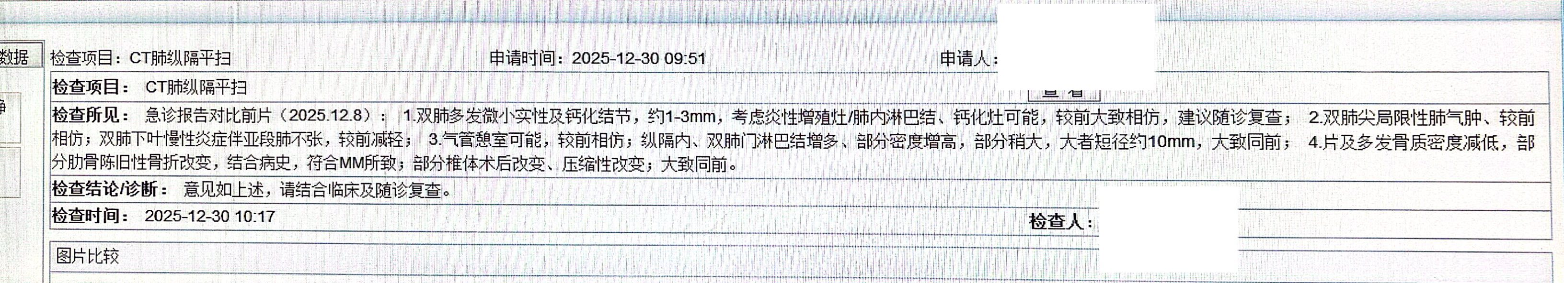
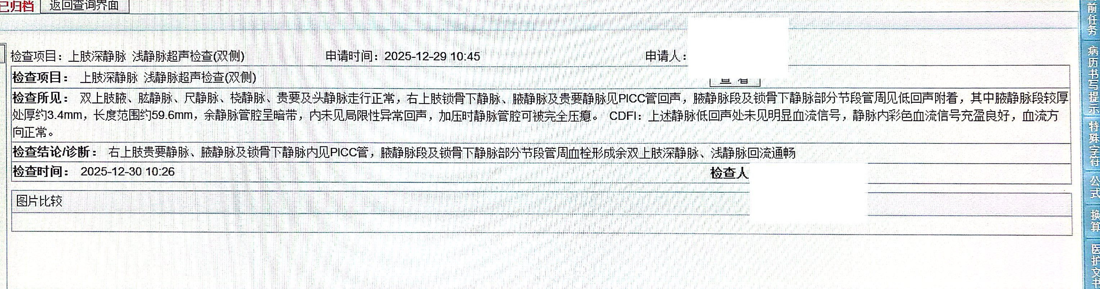
● 入院后检查
3.影像学检查：

Slide 7
● 诊断评估
诊断评估
1.初步诊断：多发性骨髓瘤
2.诊断依据：根据既往病历资料及相关检查结果
3.鉴别诊断：诊断明确,无需鉴别

Slide 8
● 治疗过程
1.药物：2025/12/18-12/21舒普深3gq12h
2025/12/18-12/21替加环素50mgq12h
2025/12/19-12/25多黏B50万IU静滴q12h
2025/12/19-12/25卡泊芬净50mgqd
2025/12/21-12/27泰定平2.5gq8h
2025/12/21-12/29依拉环素50mgq12h
2025/12/22-12/26两性霉素B150mgqd
2025/12/26-12/29伏立康唑0.2gq12h
2025/12/27-12/29舒普深3gq12h
2.手术：2025/12/13自体造血干细胞移植不伴净

Slide 9
● 治疗过程
3.微生物/病理结果：CRE检出肺炎克雷伯菌
4.方案调整：2025/12/21替加环素替换为依拉环素
5.指标追踪：患者发热，炎症指标高，12.21-12.29使用依拉环素，经治疗后体温降至正常，crp明显下降

Slide 10
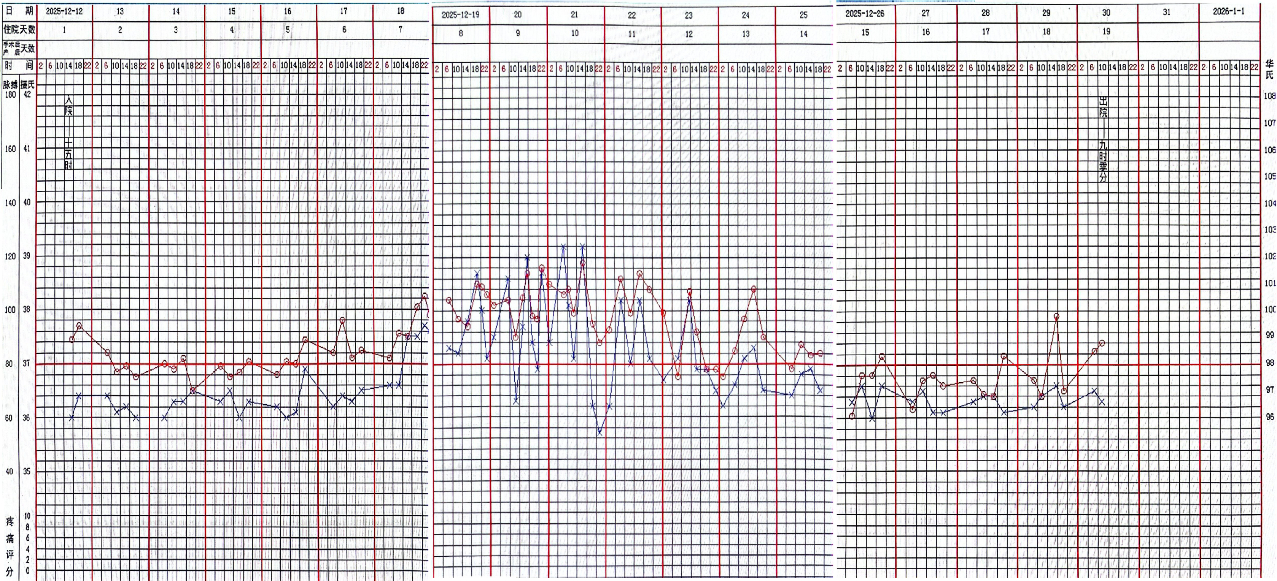
● 治疗过程
3.时间轴记录:(折线图)

Slide 11

● 诊疗体会
1.疗效评价：患者CRE检出肺炎克雷伯菌，抗感染不佳后，迅速调整抗感染方案，替加环素替换为依拉环素，症状体征明显好转，炎症指标下降恢复至正常，治疗有效。治疗过程中无肝肾功能损伤。
2.局限性：无
3.结论：病人诊疗过程中，应密切关注患者体征，依据病情及时调整治疗方案，达到疗效。

Slide 12
感谢观看
敬请指导

